Slide 1


Deteksi Serangan Cloning pada RFID Mifare Menggunakan Metode
Synchronized Secret
Deti Dwi Arisandi
130117286
Sidang Tugas Akhir
TA - CPS

Slide 2
Latar Belakang
RFID digunakan dalam banyak sektor
Kemanan RFID kurang diperhatikan
Deteksi Cloning RFID
Metode Synchronized Secret
Notes:
RFID adalah teknologi yang banyak digunakan untuk mengidentifikasi, mengkategorikan hingga melacak objek, sebagai alat transaksi (e-Money) yang biasanya digunakan untuk transaksi jalan toll maupun berbelanja, memberikan akses ke suatu tempat, sebagai tiket transportasi umum [2], serta sebagai identifikasi ID mahasiswa maupun karyawan [3].

Slide 3

Rumusan Masalah
Bagaimana merancang sistem yang dapat mendeteksi cloning RFID ?
Bagaimana proses memblokir kartu RFID yang terindikasi cloning ?

Slide 4
Tujuan
Dapat mengimplementasikan sistem menggunakan metode Synchronized Secrets untuk mendeteksi cloning secara otomatis, sehingga pengguna asli kartu RFID mengetahui jika kartunya terindikasi cloning.
Menerapkan sistem blokir secara online jika kartu RFID terindikasi cloning menggunkan Aplikasi berbasis Android

Slide 5
Batasan Masalah
Kartu RFID yang digunakan adalah jenis Mifare Classic 1K yang biasa digunakan untuk kegiatan sehari-hari
Pada penelitian ini kartu RFID diasumsikan dalam keadaan telah berhasil dilakukan cloning oleh attacker jika attacker menduplikat data user berupa Nama dan Nim, Secret Key dan UID Tag

Slide 6
Tinjauan Pustaka
Sidang Tugas Akhir
TA - CPS

Slide 7
Cloning
Cloning adalah suatu upaya tindakan untuk memproduksi atau menggandakan sesuatu yang hasilnya sama persis seperti aslinya. RFID harus memiliki fitur keamanan yang baik untuk menjaga identitas unik yang merupakan target utama dari serangan cloning ini. Selain itu, jika RFID tidak memiliki keamanan yang baik, penyerang dapat dengan mudahnya melakukan cloning hanya dengan membaca dan menulis ulang identitas, yang pada akhirnya penyerang berhasil melakukan cloning dan mendapatkan akses sesuai dengan aslinya.
Source : A. Mitrokotsa, M. R. Rieback, and A. S. Tanenbaum, “Classifying RFID attacks and defenses,” Inf. Syst. Front., vol. 12, no. 5, pp. 491–505, 2010, doi: 10.1007/s10796-009
Notes:
Kesamaan tata letak elemen yang umum pada keseluruhan halaman website

Slide 8
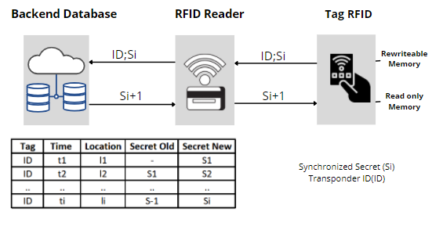
Synchronized Secret
Metode ini mengandalkan memori dari tag yang dapat ditulis berkali-kali, memori tersebut diisi dengan angka random (pseudo random) yang berubah pada setiap kali tag dipindai. Proses sinkronisasi pertama, tag dipindai dan reader membaca data yang dicocokkan dengan backend, jika keduanya valid maka selanjutnya backend memberi angka random baru (pseudo random) ke dalam memory tag, yang kemudian angka tersebut menjadi kunci untuk proses sinkronisasi antara tag dan backend.
Source : M. Lehtonen, D. Ostojic, A. Ilic, and F. Michahelles, “Securing RFID systems by detecting tag cloning,” Lect. Notes Comput. Sci. (including Subser. Lect. Notes Artif. Intell. Lect. Notes Bioinformatics), vol. 5538 LNCS, no. May 2014, pp. 291–308, 2009, doi: 10.1007/978-3-642-01516-8_20.

Slide 9
Sistem yang Dibangun
Sidang Tugas Akhir
TA - TELE

Slide 10
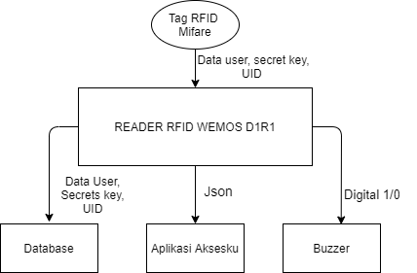
Blok Diagram Sistem

Slide 11
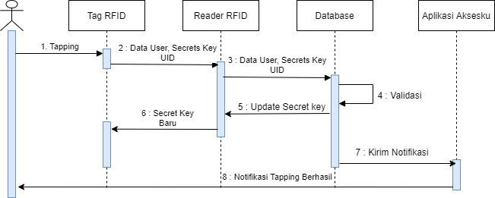
Sequence Diagram Sistem

Slide 12
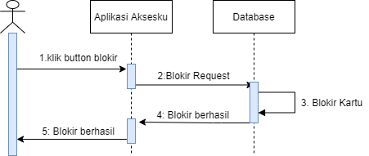
Sequence Diagram Blokir

Slide 13
Pengujian
Sidang Tugas Akhir
TA - TELE

Slide 14
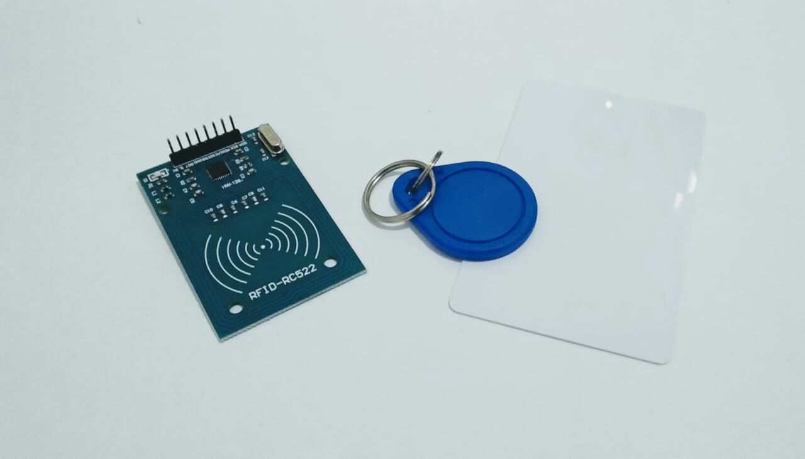
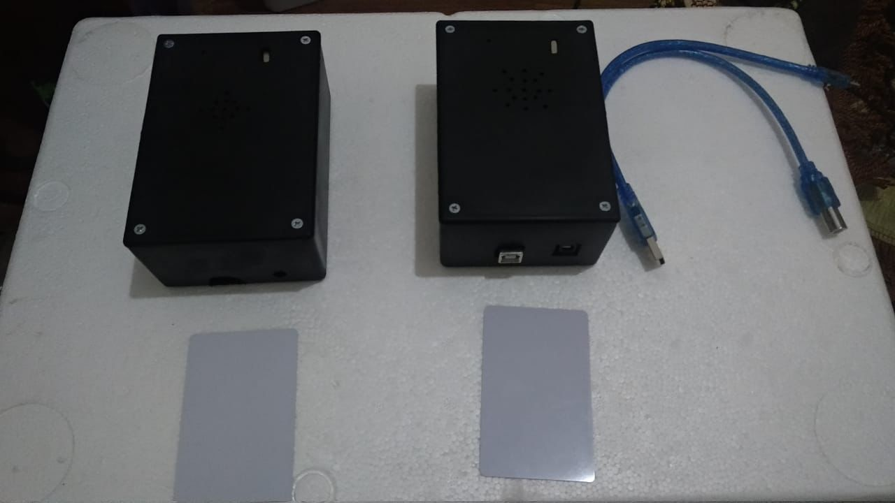
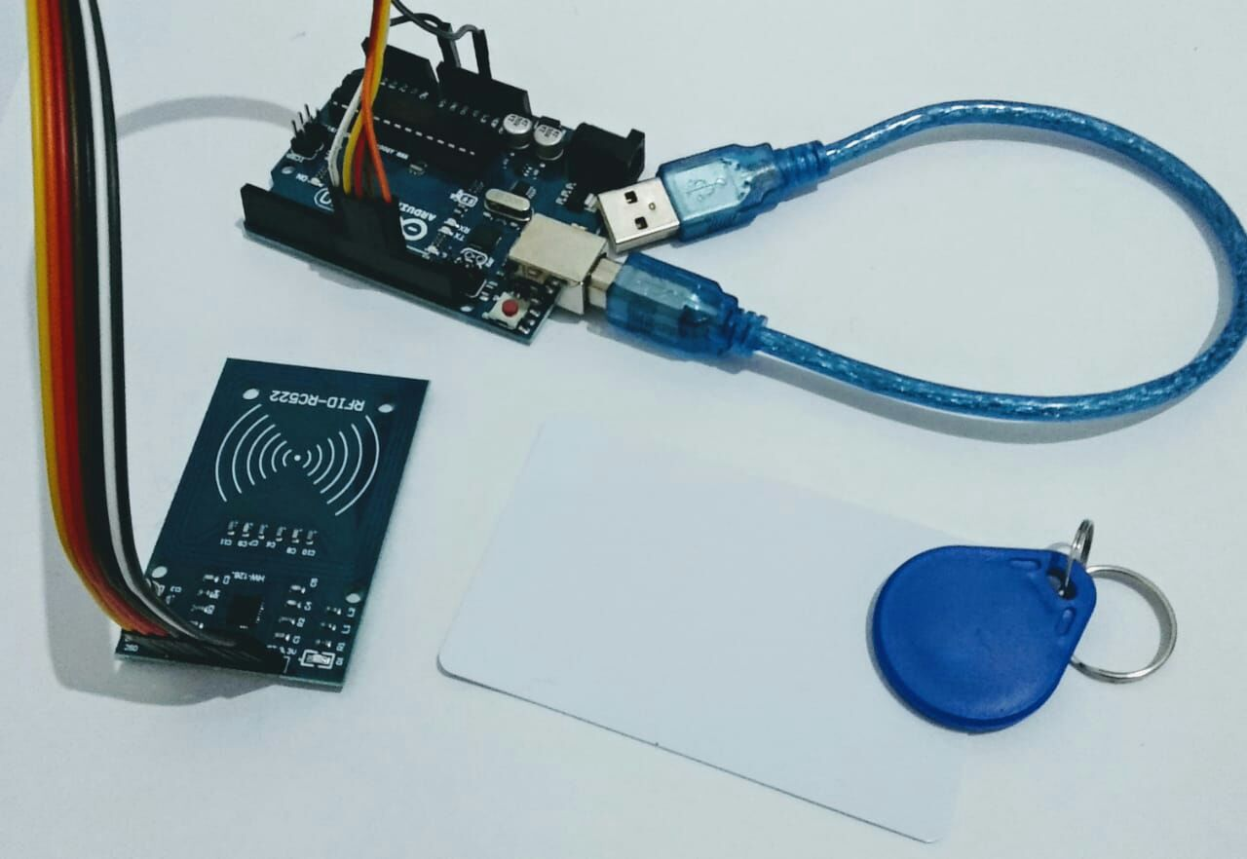
Perangkat Keras

Slide 15
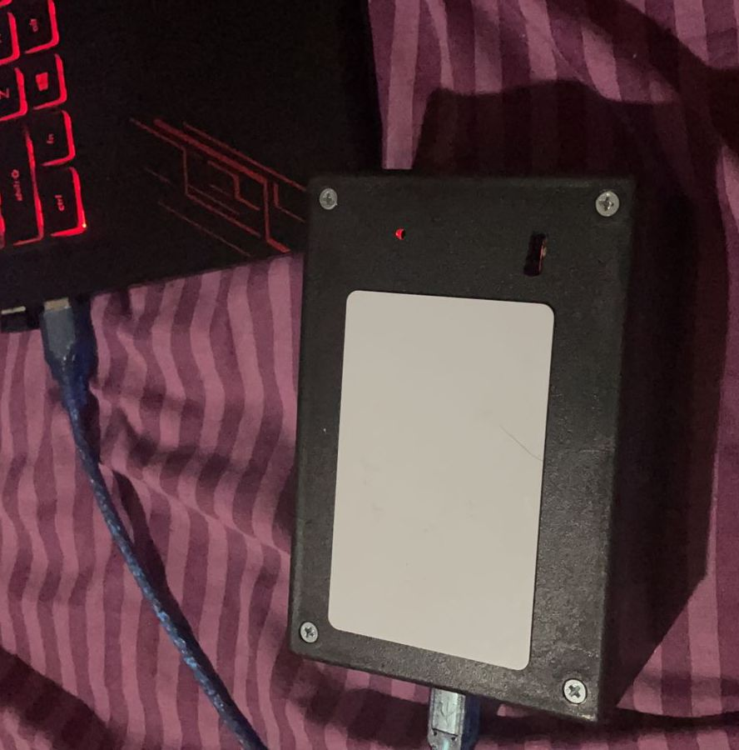
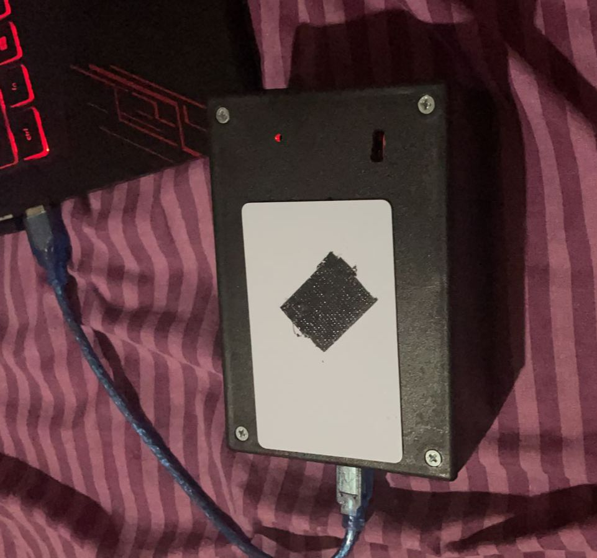
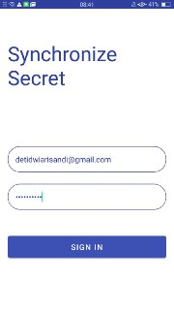
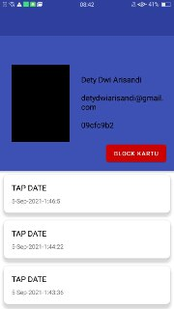
Skenario Pengujian
Pengujian Synchronized Secret dengan Tag Asli
Pengujian Cloning dan Tapping Tag Attacker
Pengujian Aplikasi Aksesku

Slide 16
Hasil dan Analisis
Sidang Tugas Akhir
TA - TELE

Slide 17
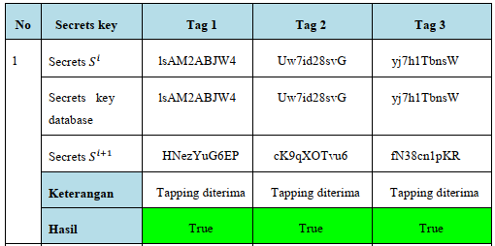
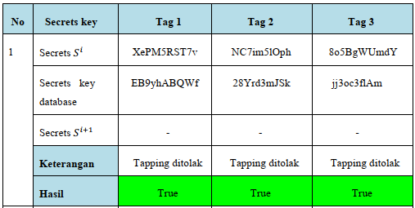
Hasil Pengujian Synchronized Secret
Pengujian Secret Key Sesuai
Pengujian Secret Key Kadaluarsa

Slide 18
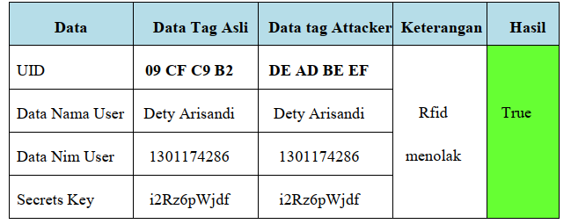
Hasil Pengujian Cloning dan Tapping Attacker
Pengujian UID tag tidak di duplikat

Slide 19
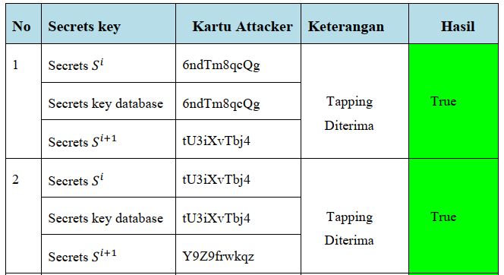
Hasil Pengujian Cloning dan Tapping Attacker
Pengujian Attacker melakukan Tapping

Slide 20
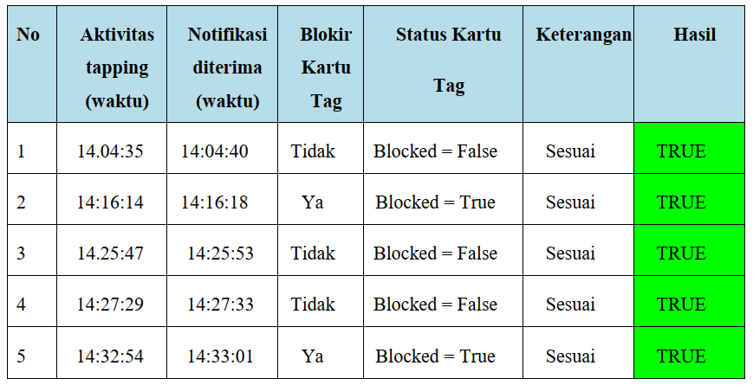
Pengujian Aplikasi Aksesku
Berbasis Android
User tapping dengan kartu tag aktif

Slide 21
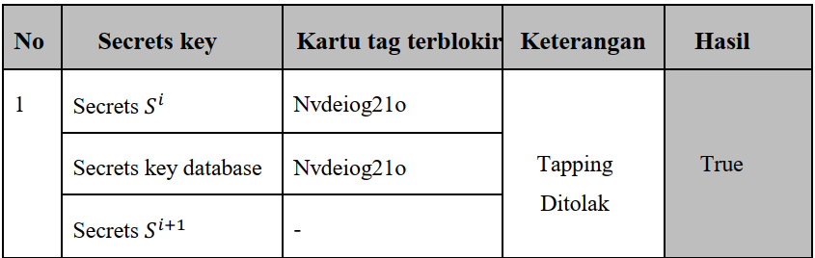
Pengujian Aplikasi Aksesku
Berbasis Android
User tapping dengan kartu tag tidak aktif

Slide 22
Kesimpulan
Metode Synchronized Secrets mampu mengatasi pencegahan cloning tag RFID jika tag milik user sah digunakan terlebih dahulu dari tag cloning milik attacker.
Aplikasi Aksesku berperan jika attacker menggunakan tag miliknya lebih dahulu dari pada user sah menggunakan tag miliknya. Aplikasi Aksesku memberikan notifikasi. Sehingga, user dapat mengontrol keaktifan kartu tag miliknya, jika terdapat aktivitas tapping yang mencurigakan maka user sah dapat melakukan permintaan blokir kartu RFID.

Slide 23
Saran
Perlu adanya peningkatan pada aplikasi aksesku yaitu dapat membangkitkan secrets key yang telah kadaluarsa, sehingga jika terdapat notifikasi aktivitas tapping yang mencurigakan user tidak perlu memblokir kartu RFID.

Slide 24


Terima Kasih
Deti Dwi Arisandi
detiarisandi@student.telkomuniversity.ac.id

